Slide 1
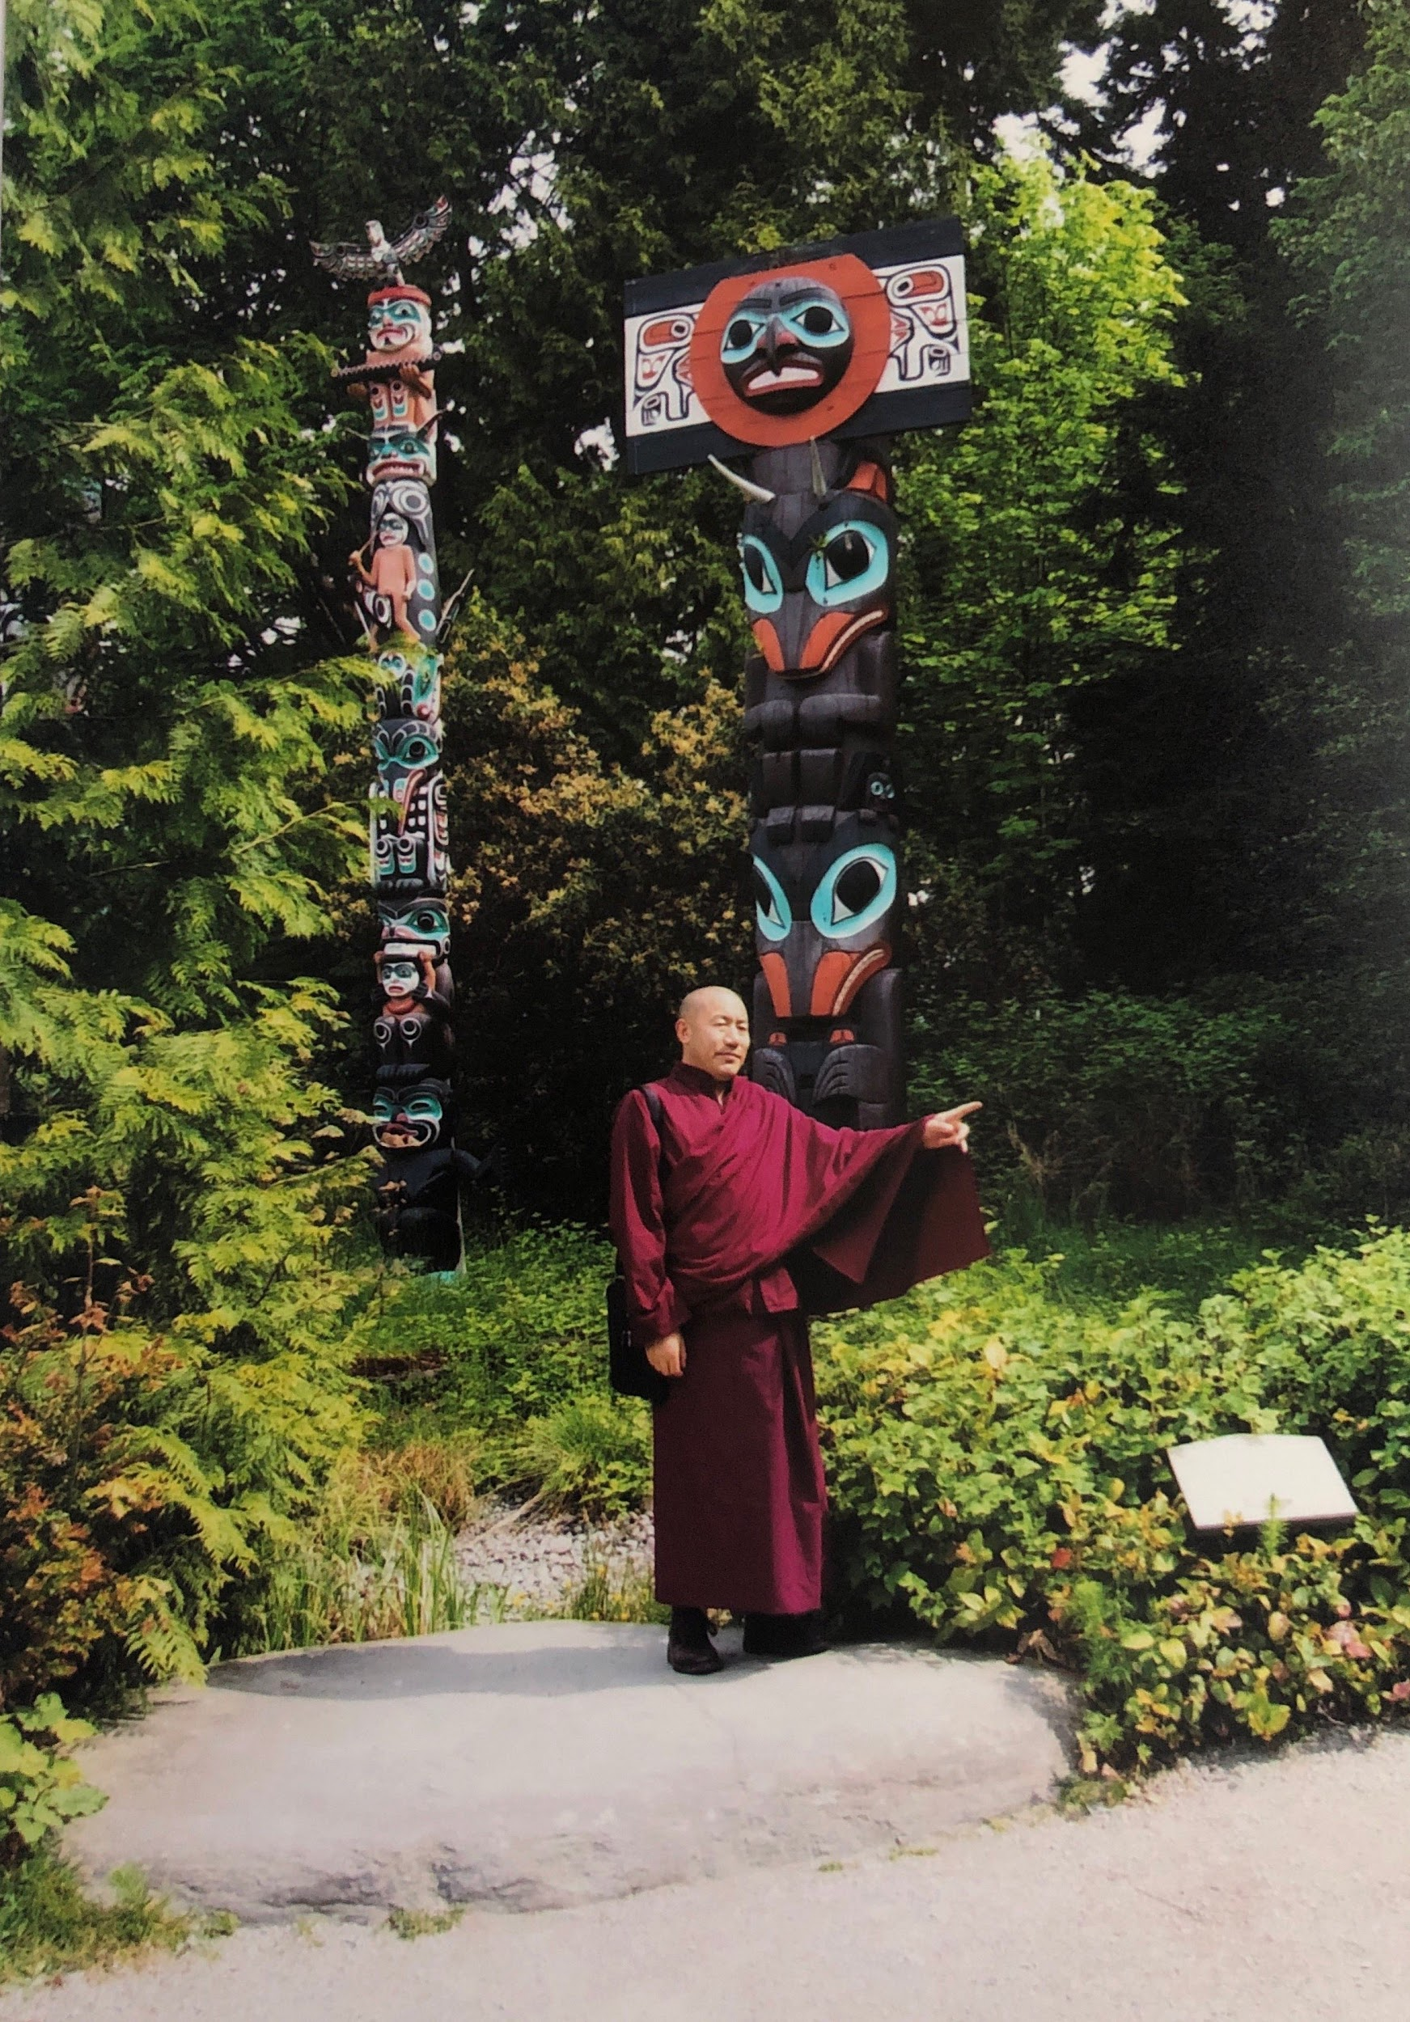
课前颂
看视频
素食的意义
串讲
法义讨论
课后回向

Slide 2

素食的意义
本材料由慧灯禅修班（北京地区）师兄发心整理，分享的目的是方便学员掌握学习重点，明确学修思路。本笔记属内部学修资料笔记，仅供参考、勿作随意传播，以免以盲导盲、以成违缘。

Slide 3
一、法义概述：本期法义及提要
上期法义，上师教导说，“在杀生以及跟杀生直接有关的吃荤方面，我们必须严格要求自己，千万不要出尔反尔，作出草菅他命的伤天害理之事。”本期法义，直接围绕“素食”展开。
本期法义，主要以“人们对藏传佛教的误解”和“一些汉地修行人的行为”展开，又从小乘、大乘显宗和密宗三个教派进行了详细阐述，进而坚定素食的决心和信心。

Slide 4
二、学修引导：以提纲的形式对学修进行引导
1 概述
1.1 小乘佛教：三净肉能食，非三净肉不能食。依据小乘律经。
【参考资料1】 索达吉堪布.提婆达多十种非食的开示（摘自《藏密素食观》）【注：辅助理解“如果所有的肉都不吃，是提婆达多的仪表”】
1.2 大乘佛教：吃素，依据《楞伽经》《涅槃经》，慈悲精神的具体体现
1.3 藏传佛教：

Slide 5
1 概述
1.3.1 人们误解：认为藏传佛教允许吃肉，西藏僧俗弟子多数吃肉
1.3.2 辨析
⑴ 前译和后译的续部明确不允许吃肉；
⑵ 密宗的会供有酒有肉，但与平时的吃肉喝酒截然不同；
⑶ 西藏修行人有人吃肉，这是环境决定的，但绝不吃非三净肉；
⑷ 西藏的修行人中，有很多素食者；

Slide 6
1 概述
1.4 宣讲的必要性
1.4.1 令人堪忧的情况和一些错误的观点
1.4.2 要纠正这些错误，需要有依据。

Slide 7
2 小乘的观点
2.1 缘起
2.1.1 针对外道的诽谤，规定三净肉可以吃，除此以外的肉不能吃；
2.1.2 根据佛住世时印度的情况，规定蛇、狗、马、黄牛的肉不能吃。
2.2 释义
2.2.1 三净肉：不见、不闻、不疑
2.2.2 小乘的要求：三清净的肉可以吃，非三清净的不可以吃。

Slide 8
3 大乘的观点
3.1大乘的观点：所有的肉都不能吃，依据经典《楞伽经》《涅槃经》
3.2 《楞伽经》的依据
3.2.1 思维食肉的是三种过失
⑴ 从世间的角度看，吃肉等于吃父母或子女的肉，是很不对的；
⑵ 从利益其他众生的角度看，动物会对肉食者感到非常恐惧；
⑶ 从自利利他的角度讲，吃肉的人堕为肉食动物，不知取舍地杀生。

Slide 9
3 大乘的观点
3.2.2 往里观察，反思自己修行的程度和层次
⑴ 资粮道和加行道，犯菩萨戒和密乘根本戒而不忏悔，一定会堕落；
⑵ 现在为人，相对于肉食动物，有取舍和选择能力，理应走向光明；
⑶ 不和别人比，只要看自己有没有高僧大德那样度化众生的能力；
⑷ 思维吃素对于自他的伤害，对吃肉生起“恐惧心”。

Slide 10
3 大乘的观点
3.2.3 尽力坚持吃素并发愿生生世世不再吃肉、脚踏实地行持
⑴ 终身吃素—尽量坚持—四个殊胜月—每月四天；
⑵ 汉地吃素毫无问题，自己吃素，尽量动员他人吃素；
⑶ 一步一步脚踏实地地去做，就有办法得到解脱。
3.3 《涅槃经》的依据
3.3.1 佛涅槃时，制定了另外一条戒律，无论大小乘一律不能吃肉；
3.3.2 开许把肉作为药物使用及其条件
3.3.3 戒律象楼梯，是一层一层向上而去的。

Slide 11
4 密宗的观点
4.1 密宗《时轮金刚》等讲到，凡是修大乘法的人，所有的肉都不能吃。
4.2 酒肉作为誓言物，普通人只能用观想的方法接受，而不能够真正地吃。
4.3 酒肉在会供上应如何做？
4.3.1 完全拒绝誓言物，会犯密乘根本戒；
4.3.2 只吃苍蝇腿那么大的一点点肉，只用手指沾一点点酒涂到唇边；
4.3.3 会供根本不能用杀生得来的肉，要用因自然原因死亡的清净肉。
4.4 屠夫和付钱买肉的人有同样的罪过，现在这种现象更为厉害。
4.5 对于初学者，根本不能接触五肉五甘露，而是用观想或一些药物代替。

Slide 12
5 结束语
5.1 根据我们现在的能力和条件，就应当吃素；
5.2 审视自己吃素的动机，考虑来世与慈悲；
5.3 一定要发愿，不发愿就不能成为善事。

Slide 13
三、学修检验：班级共修或复习时引导学员自我检验
1 本期法义的学习，自己有哪些新的收获？
2 作为大乘行人，有必要了解小乘佛教的素食的观点吗？
3 自己在素食上行持的如何，持素有何收益？难持有何疑虑？
学习后，有何心的感悟，打算在日后生活中如何做？
4 如果有人认为藏传佛教是允许吃肉的，你应如何纠正他的错误认识？
5 关于素食的几种典型言论的辨析：
⑴ 学佛与素食无关，素食主义者也不吃肉，小乘佛教还认为什么肉都不吃是提婆达多的仪表。
⑵ 不吃素就不能学佛 / 修学佛法就好，没必要一定吃素。⑶ 吃素如可成佛，牛羊早已成佛。
⑷ “酒肉穿肠过 佛在心头坐”。⑸ 对于无法完全吃素的人而言，用仿荤素食替代是个方便。

Slide 14
四、要点提示：本期法义中一些重点、难点的说明与引导
纲目 | 概述 | 具体依据
小乘 | 非三净肉不能食 | 制定戒律的缘起：外道诽谤与印度传统 乞食 方便与慈悲
大乘 | 所有的肉都不能吃 慈悲精神的具体体现 | 《楞伽经》三个原因 《涅槃经》规定 开许与引导 - 吃肉的过患
密宗 | 续部明确不允许吃肉 修行人中有人吃肉 酒肉作为甘露和誓言物 会供中的酒肉 | 前译大圆满、后译《时轮金刚》续部和解释 见解：吃掉众多生命、付钱买肉罪过 环境、交通，只吃三净肉 初期/后期/中期修行人 行持与来源
总结 | 纠正错误，需要有依据 | 审视自己吃素的动机 - 一定要发愿不再吃肉

Slide 15
四、要点提示：本期法义中一些重点、难点的说明与引导
加行道最低的层次，是从无造作的菩提心开始……这是加行道的第一步。此处“加行道”应为“资粮道”。
参见教材一、慧灯之光一《三殊胜——行善修心的究竟方法》“对这一世的最低要求，是要进入大乘菩萨的资粮道，这是向修行旅途启程所必须迈出的第一步。步入大乘资粮道的首要条件是什么呢？就是要有不造作的菩提心。”
关于资粮道和加行道的不同，如慧灯之光五《<般若波罗密多心经>详解》:”没有证悟一地之前的资粮道、加行道，就必须依靠文字般若波罗蜜多。在吸收了文字般若当中的精华以后，才能实际去修持。当修到心里稍稍有一些空性体会的时候，就称为加行道；当我们只是对空性有一些字面上的了解，虽然发了菩提心，也在精进地修持五加行——积累功德、忏悔罪业，但还没有稍许的空性感受，还没有切身体会到空性的意义，还没有什么修行的证悟，这个阶段，就称为资粮道。通过闻思文字般若，而对般若波罗蜜多超越了字面的了解，有了一定的体会和感受的时候，从见解的角度来说，就算是进入了加行道的状态。”
可见，资粮道是从无造作的菩提心开始的；加行道则是从对空性有一定的体会开始的。

Slide 16
四、要点提示：本期法义中一些重点、难点的说明与引导
释迦牟尼佛诞生日应为藏历四月初七。
参加教材二、慧灯之光四《受戒行善的殊胜日》“每个月都有一些殊胜的日子：初八、初十、十五、二十五、三十等等。而在一年中又有四个月有极其殊胜的节日：藏历正月上弦的初一至十五为神变节；藏历四月初七为释迦牟尼佛诞辰日，四月十五日为释迦牟尼佛的成道日与涅槃日。”
又见智悲佛网的“智悲日历”，释迦佛诞辰是藏历初七、农历初八。

Slide 17
五、参考资料：摘录或节选上师相关教言辅助本期法义理解
1 索达吉堪布. 提婆达多十种非食的开示（摘自《藏密素食观》）【注：辅助理解“如果所有的肉都不吃，是提婆达多的仪表”】
当年他（提婆达多）为了出佛金刚身之身血，并破坏和合僧，且超越、胜过释迦牟尼佛所开创之传统，就规定出家人不许吃肉。但想来任何一个正信佛教徒都明白，提婆达多的禁止吃肉根本就不是大悲心的自然流露。对他来说，不吃肉虽是一种表面看来与发菩提心者相同的行为，但因发心的截然相反，他的这种行为实在是了无实义。由此看来，大乘教义之所以规定禁绝肉食，纯粹是出于大悲心想直接或间接利益众生的缘故，这才是佛陀所制戒律的究竟密意。

Slide 18
五、参考资料：摘录或节选上师相关教言辅助本期法义理解
2 慈诚罗珠堪布.生命的四种形式（摘自慧灯之光二《人身难得》）【注：辅助理解“生命有四种”】
佛在经典里讲，众生可分成四种——从光明走向黑暗；从黑暗走向黑暗；从黑暗走向光明和从光明走向光明。其中，人、天、非天三善趣叫做光明；地狱、饿鬼、旁生三恶趣叫做黑暗。
从光明走向黑暗，是指这一世虽然为人，却不好好珍惜人身，不修行反而造业，于是下一世就会堕落；或者是指这一世是天或非天，下一世却堕入三涂；另外一种有情，是由黑暗走向黑暗，例如现在是旁生，下一世也是旁生，或者堕于饿鬼、地狱。从光明走向光明的众生，是指现在是人或天人，下一世也是人或天人等。从黑暗走向光明的众生，是指现在虽处于地狱、饿鬼或旁生道，下一世却投生到天界或人间的众生。
这四种众生的数量有多少呢？佛曾将一点灰尘放在手指甲上做了一个比喻，他问弟子们：整个三千大千世界中的灰尘多，还是手指甲上的灰尘多？弟子们回答说：当然是三千大千世界的多。佛又告诉他们：由黑暗走向黑暗和由光明走向黑暗的众生，就如整个三千大千世界的灰尘那么多！而由黑暗去往光明和由光明去往光明的众生，却如手指甲上的灰尘那么少！
从上面的比喻可知，走向光明的众生数量是那么少，而走向黑暗的众生又是那么多！就数目而言，前后两类众生有着如此之差别！所以，要得到这样的人身非常不容易。

